Slide 1
Modification of b quark hadronization in high-multiplicity pp collisions at √s = 13 TeV
近物所组会报告
报告人：康有恩
Notes:
老师同学们好，我是康有恩，今天我带来的报告是《质心系能量13TeV的质子质子对撞中b夸克强子化产额在高多重数下的变化》

Slide 2
Content
1. Introduction
2. Motivation
3. Fit
4. Efficiency
5. Results

Slide 3
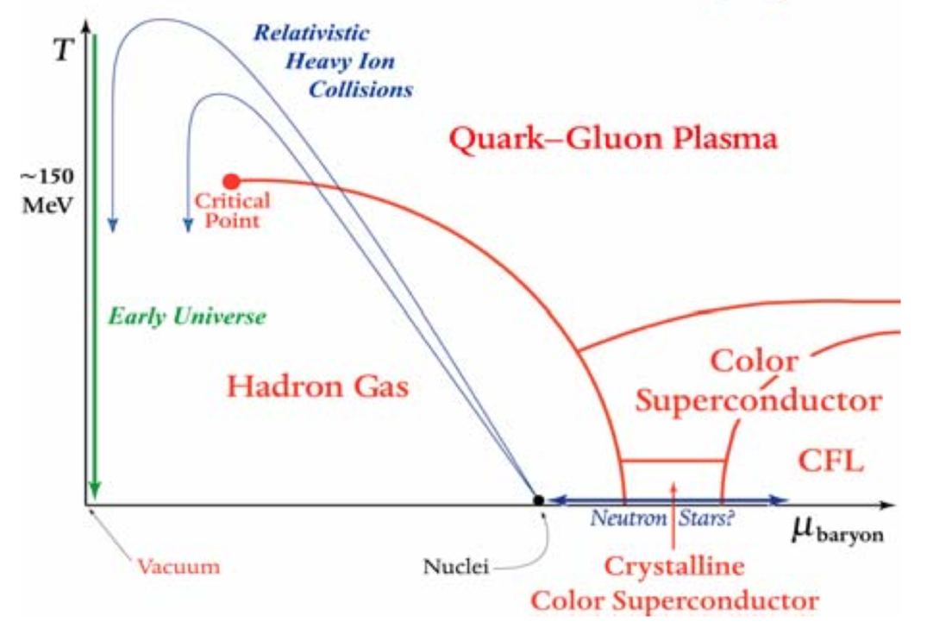
Introduction
Quark gluon plasma (QGP):
A state of matter formed when one “squishes” hadronic matter together at very high temperatures and densities. The very high energy density causes a phase transition amongst the hadrons; the collection of hadrons “melt” together into a plasma of quarks and gluons.
Notes:
我们知道由于夸克禁闭的作用，夸克是无法单独存在的，一般以介子或者重子的形式存在。但在在高温高密度的作用下，碎片化的强子可以融合在一起，相变产生夸克胶子等离子体。这种高温高密度的条件很难达到，所以一般夸克胶子等离子体存在于，宇宙大爆炸初期，一些致密星体的中心，或者是强子对撞实验中，比如（BrookHeaven National Lab）RHIC的金金核碰撞中发现过QGP存在的信息。

Slide 4
Signs of existence of QGP
Jet quenching:
If QGP is actually formed, one expects to see a suppression in the yields of high transverse momentum particles.
The reference is created by looking at p-p collisions
Notes:
一般有几种现象是用于推测QGP的存在。
比如jet quenching（喷射淬火）效应，指的是如果QGP存在，那么反应末态的重子和介子由于和QGP的强相互作用会损失能量，具体表现为高横动量区域的粒子产额减少，一般用p-p实验作为对照组。

Slide 5
Signs of existence of QGP
Supression in charmonium yield
The existence of QGP may break up the structure of charmonium and that with more stable structure may be suppressed less.
Observation: J/ψ is much more suppressed than ψ(2S) in Pb-Pb Collision than p-A collision
Notes:
另一个就是粲偶素的压低效应，在夸克胶子等离子体的存在会破坏粲偶素的结构，在扩张冷却的过程中，比较稳定的粲偶素会先生成，然后生成更不稳定的粲偶素。
比如在铅铅对撞中Jpsi的压低效应比psi2S更明显，在pp碰撞中表现得没有那么明显

Slide 6
Signs of existence of QGP
Strangeness enhancement
The critical temperature of QCD Tc is twice as large as s quark, which enables production of ssbar and when QGP cool down, more baryon with s quark will form.
Notes:
还有就是奇异性增加。QGP相变温度的能标大概是两倍于s夸克的质量，所以是可以在真空中激发出ssbar，然后奇异夸克和其反夸克在QGP扩张冷却阶段和其他强子结合形成色单态重子，就导致在反应后期带奇异夸克的强子会增多。

Slide 7
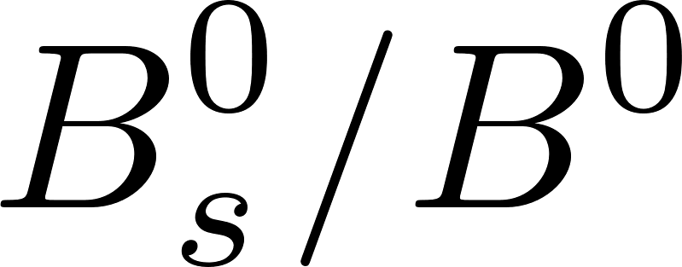
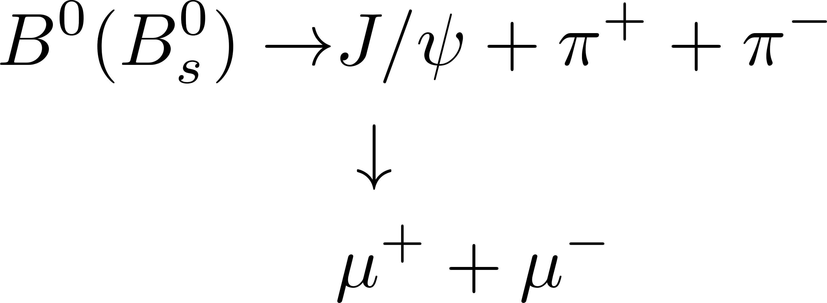
Motivation
Compare the production of in p-p collision, in search of Strangeness Enhancement in high multiplicity in different PT region.
Decay of interest:
Notes:
通过比较Bs和B0的产额，去观察在pp对撞中是否存在这种奇异性增强的情况。
我们观察的变量就是产生截面的比值。通过重建Jpsi再由Jpsipipi重建B0和Bs0，去测量两种粒子的产生截面

Slide 8
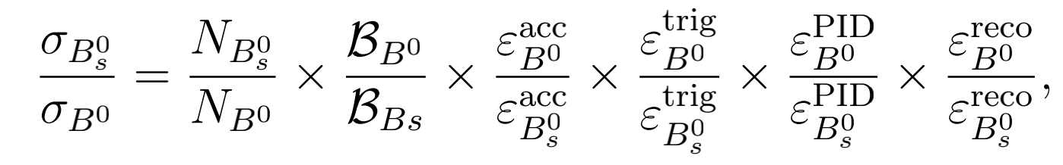
Variable of interest
Notes:
其中他们截面比的公式由此给出。第一项的比是拟合的产出比，乘以各项效率就是产生截面的比，再除以衰变道的分支比，就可以测量Bs和B0的截面比。为了方便对比，这篇文章是给出各项比值的对比，然后最后给出总结果

Slide 9
Data set
The data considered here are 2016, 2017, and 2018 pp collisions at √s = 13 TeV, integrated luminosity of 5.57/fb
Monte Carlo simulations using the PYTHIA8 event generators coupled to full GEANT4 simulations.
Binning Scheme: nVeloTracks × PT
Notes:
如果从奇异性增强来看，这次的分析从pp对撞中的高多重数区域也发现了QGP的存在。 选取的数据是2016到2018年的13TeV质子质子对撞的数据，积分亮度在5.57inverse femtoBarn。蒙卡选用的是PYTHIA8 event generator和Geant4模拟。

Slide 10
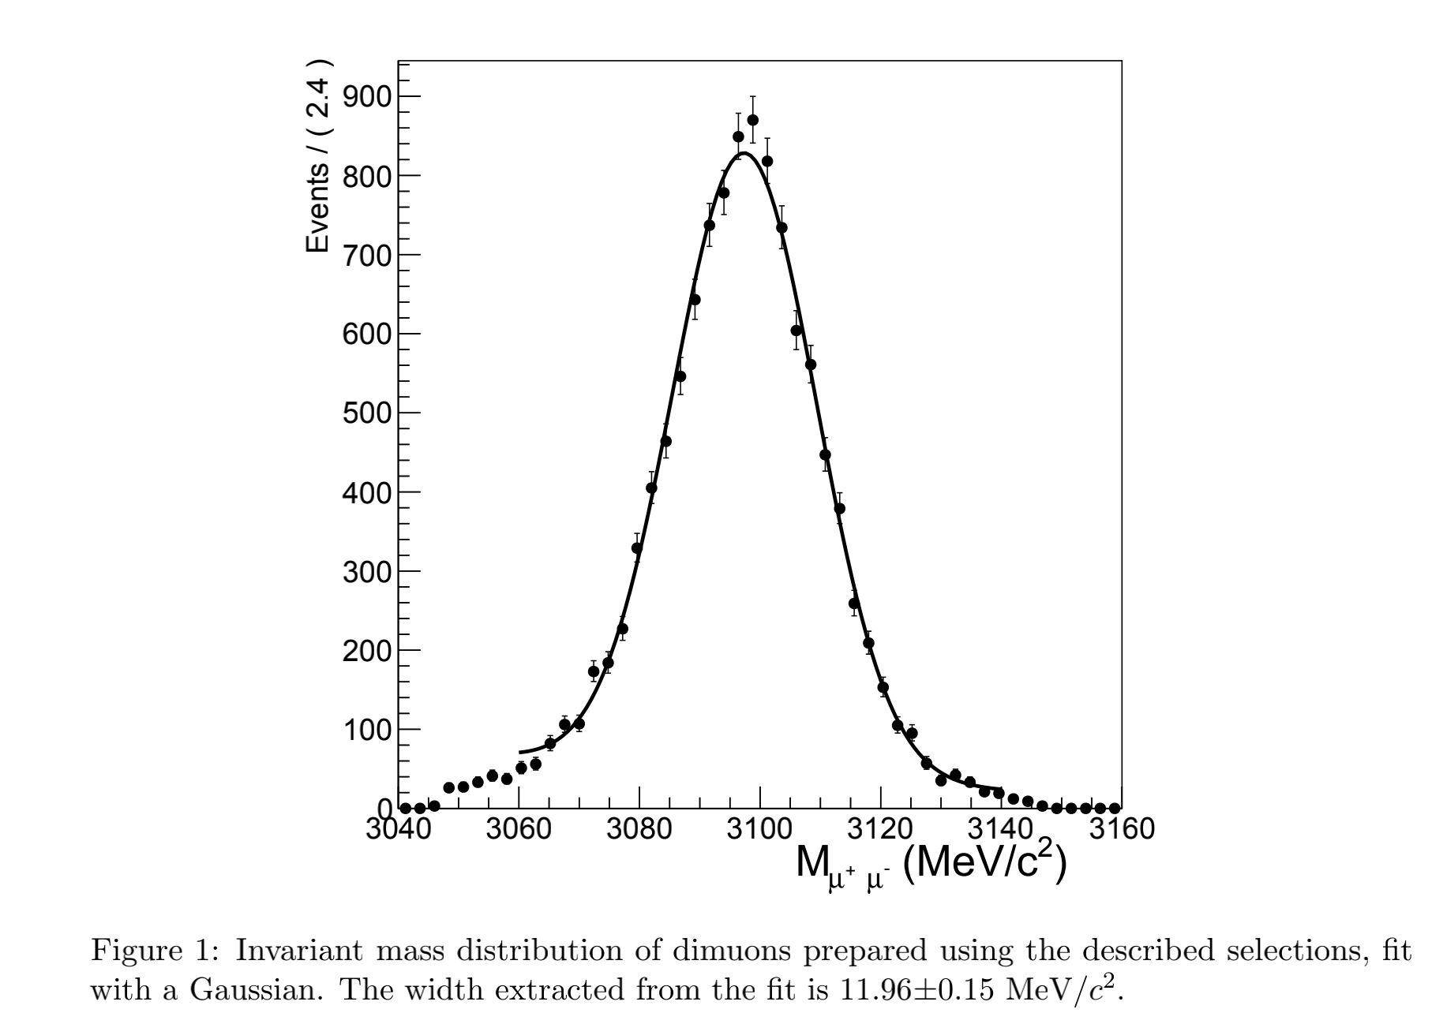
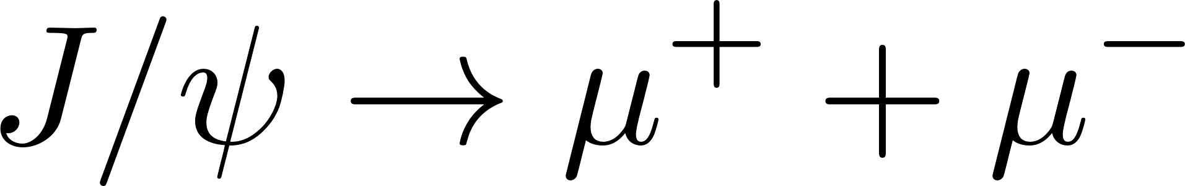
Fit:
Dimuon pairs are required to have a mass within ±3σ of the mean of the J/ψ peak, which is found to be 12 MeV/c2 by fitting the mass spectrum of dimuons from candidates which pass all cuts.
Notes:
对Jpsi的重建，用的是高斯函数，对mumu质量谱在正负3个sigma质量区间内拟合

Slide 11
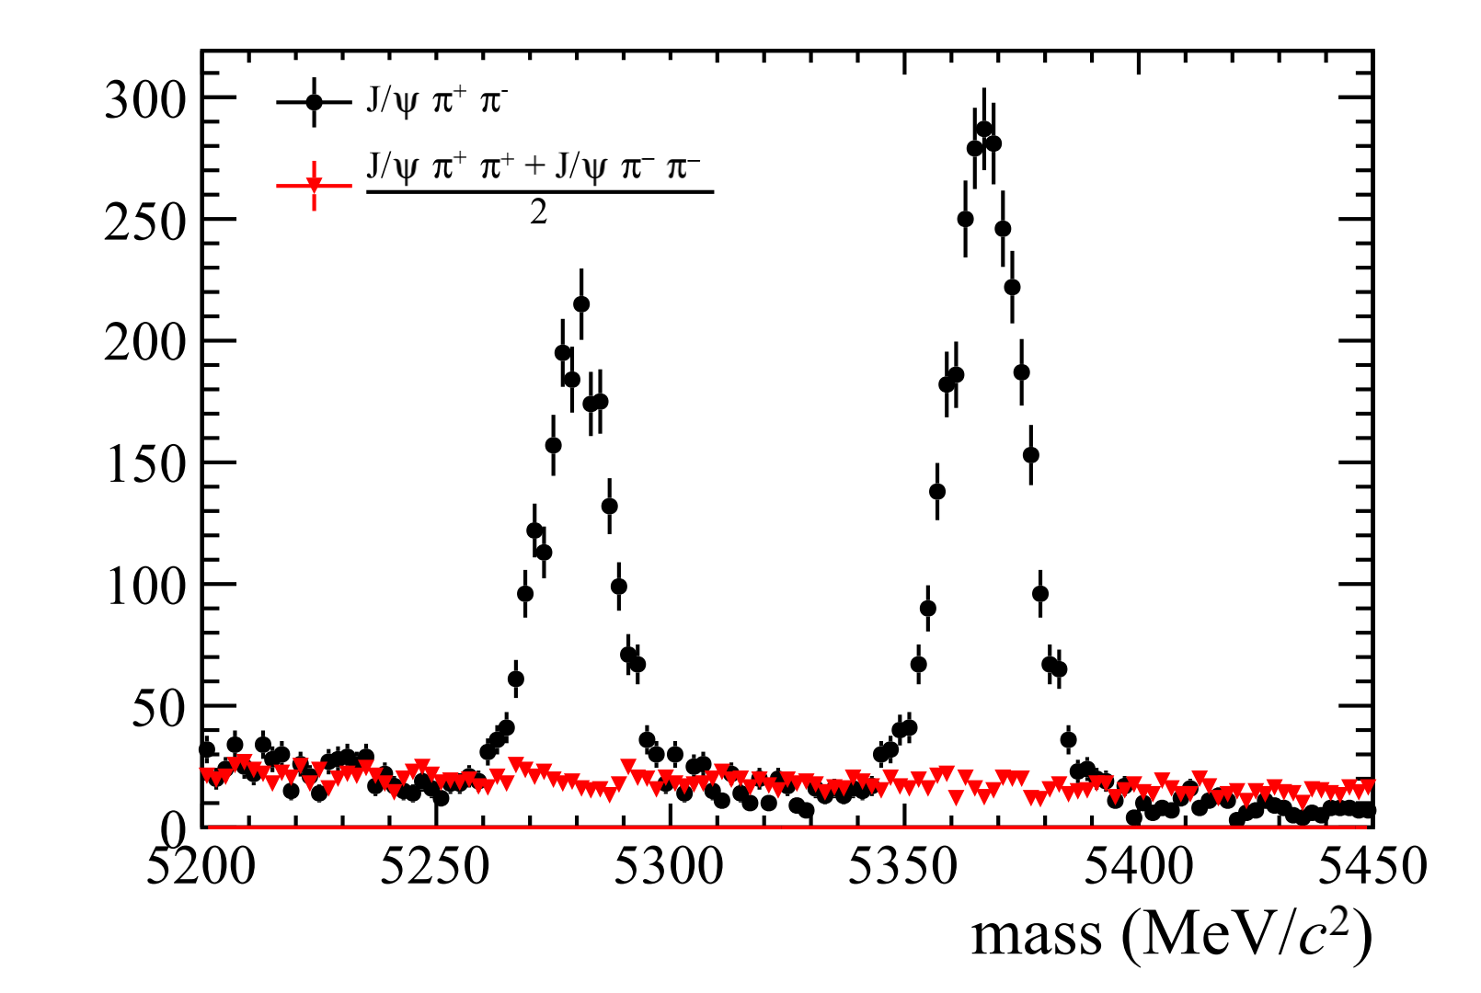
Fit
Background
Exponential function defined by the fit of mass spectrum of like-sign dipions.
Notes:
对于B到Jpsi pipi，组合本底是由JpsiPi正Pi正+JpsiPi负Pi负除以二给出的。然后用一个指数函数去拟合。

Slide 12
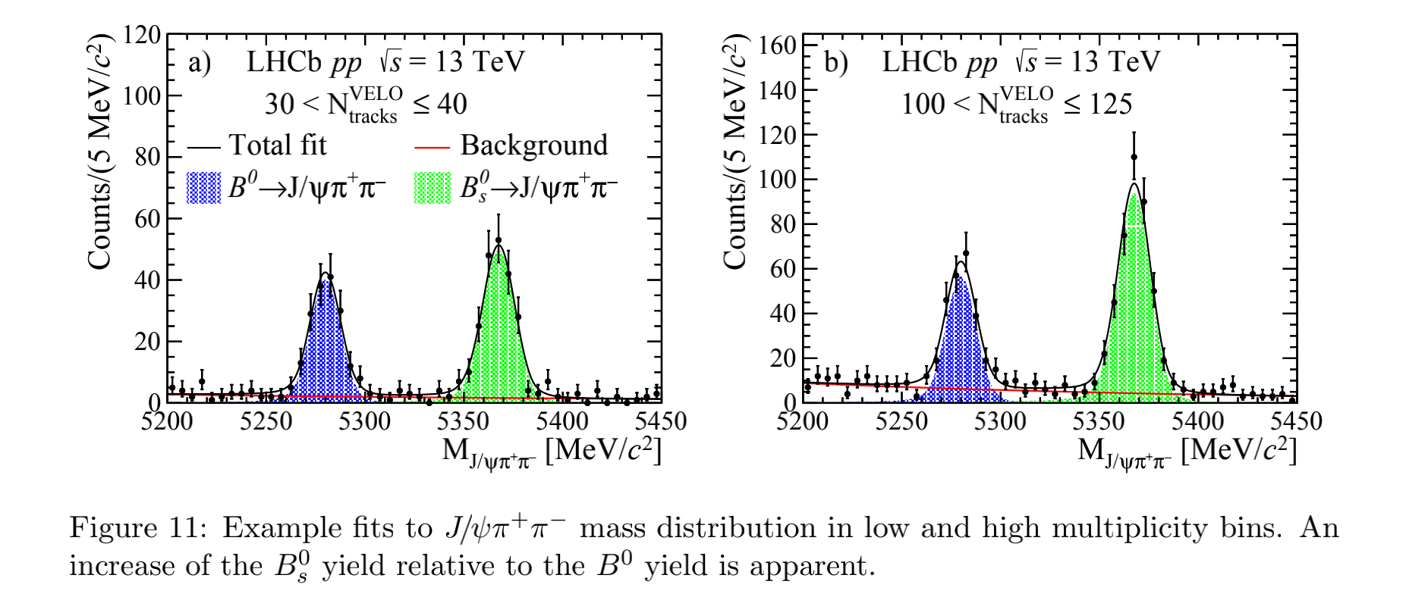
Fit Result
Notes:
对于B0和Bs0的信号重建是选择是用水晶球函数拟合。将数据关于多重数分区间，在每个区间内用水晶球函数拟合，自由参数只有均值和宽度，可以浮动，水晶球的tail是用simulation的结果
这张图给出两个拟合区间，左边是低多重数，右边是高多重数。从这张图可以很清楚的看到Bs0的信号数比去B0，也就是蓝色的信号数，这个比值是变大了。

Slide 13
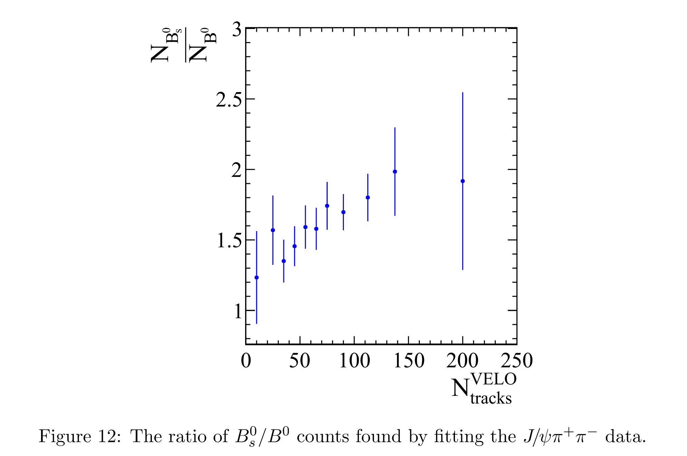
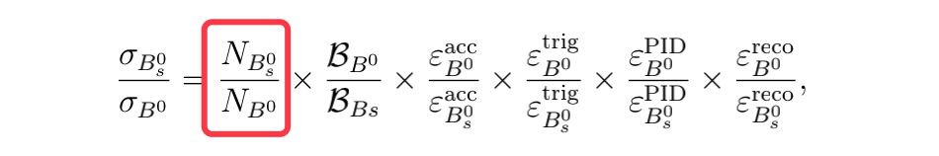
Fit Result
The ratio of counts from fit:
substract:
Notes:
从上述的拟合过程最后得到一个每个多重数区间的事例数比。当然这不是最后的结果，事例数的比还要乘上对应各种效率的比，再除以分支比的比，才是产额比。同时这里的第二项也就是分支比的比中，分子项需要扣除从B0到Jpsi+Ks0再Ks0到pipi的分支比。

Slide 14
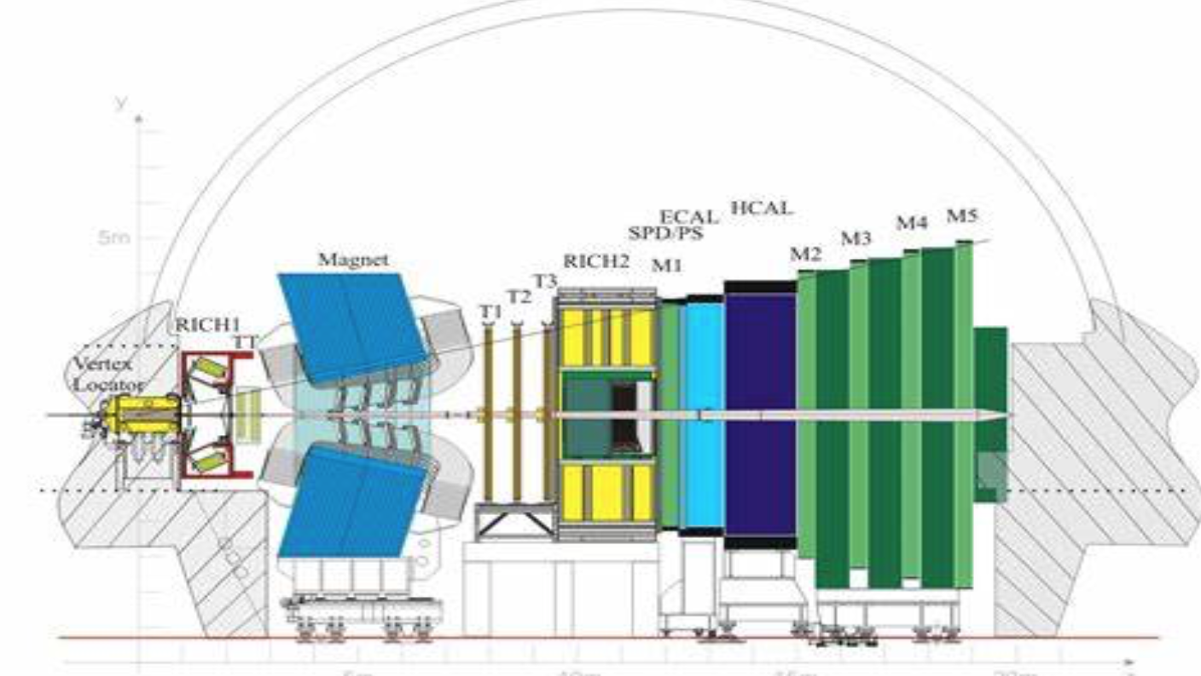
Acceptance Efficiency
Notes:
LHCb探测器是单臂前向的探测器，能够探测到的范围是10毫弧到400毫弧，所以首先要得到接受了多少的效率

Slide 15
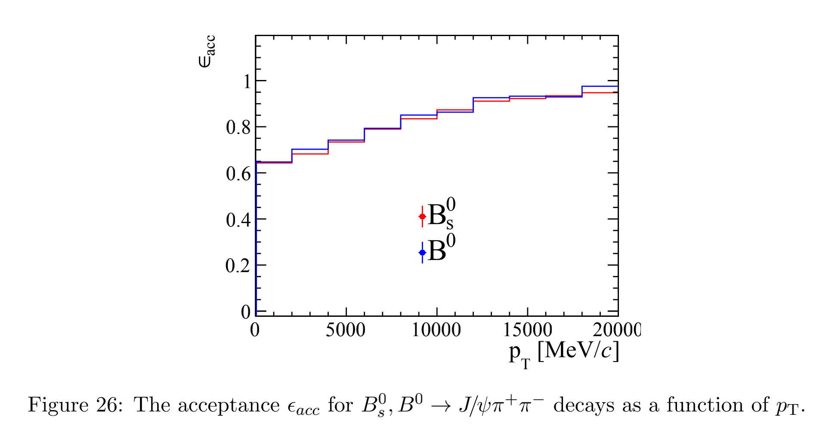
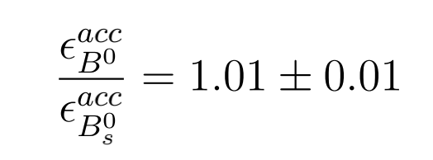
Acceptance efficiency

Slide 16
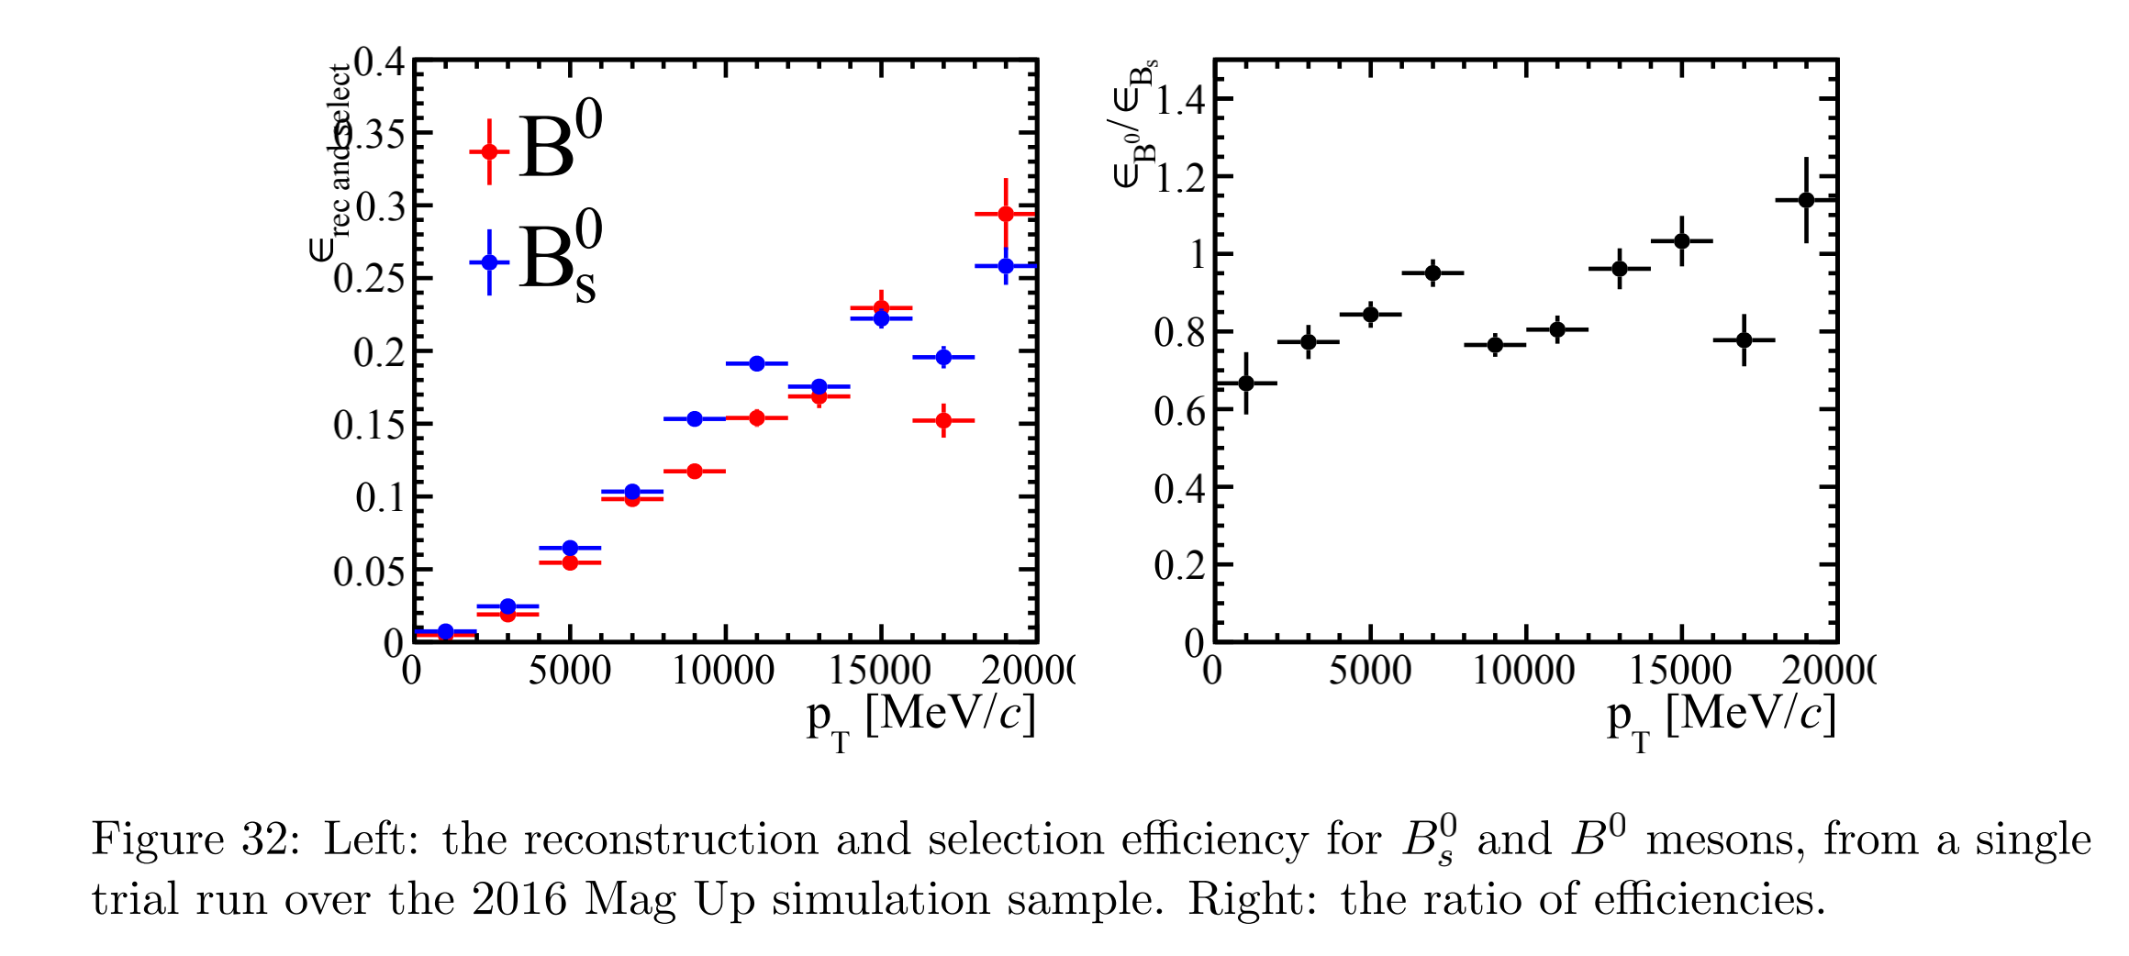
Reconstruction and Selection Efficiency
ratio of Reconstruction and Selection Efficiencies

Slide 17
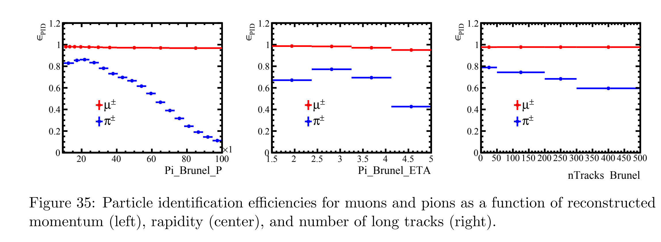
PID Efficiency
PIDCalib package provide calibrated samples used to determine the efficiency for identifying pion and muon
Notes:
粒子鉴别效率是由PIDCalib这个包给出的，它给出在每个区间内pi介子和mu子的鉴别效率，把这些鉴别效率作为weight重新fill重建选择后的蒙卡就可以得到每个区间的PID效率

Slide 18
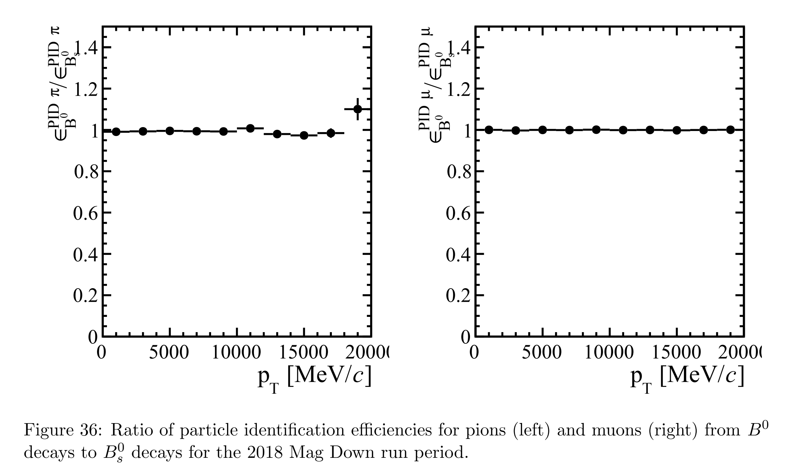
PID Efficiency
Notes:
这张图就是，左边每个区间内pi介子的鉴别效率比，右边是每个区间内mu子的鉴别效率比

Slide 19
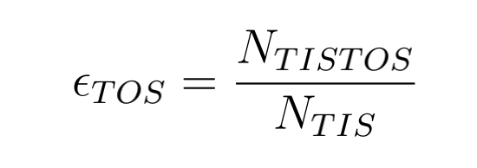
Trigger Efficiency
Trigger Efficiency
TIS: Trigger Independent of Signal
TOS: Trigger On Signal
Notes:
Trigger效率是用TISTOSmethod，TIS是Trigger Independent of Signal，TOS是Trigger On Signal，同时满足TISTOS的事例数比去只满足TIS的事例数就得到了trigger的效率。

Slide 20
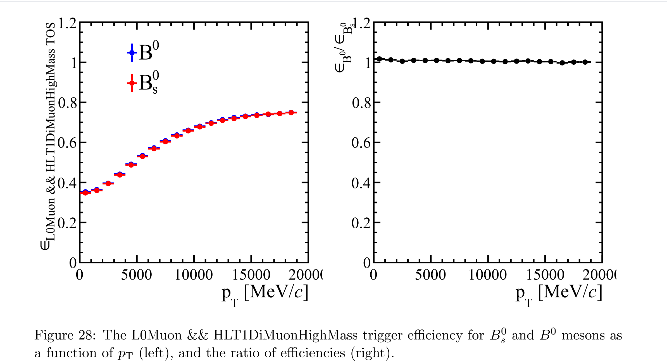
Trigger Efficiency
ratio of trigger efficiency
Notes:
左边是Bs0和B0的trigger效率，右边是他们的trigger效率的比值

Slide 21
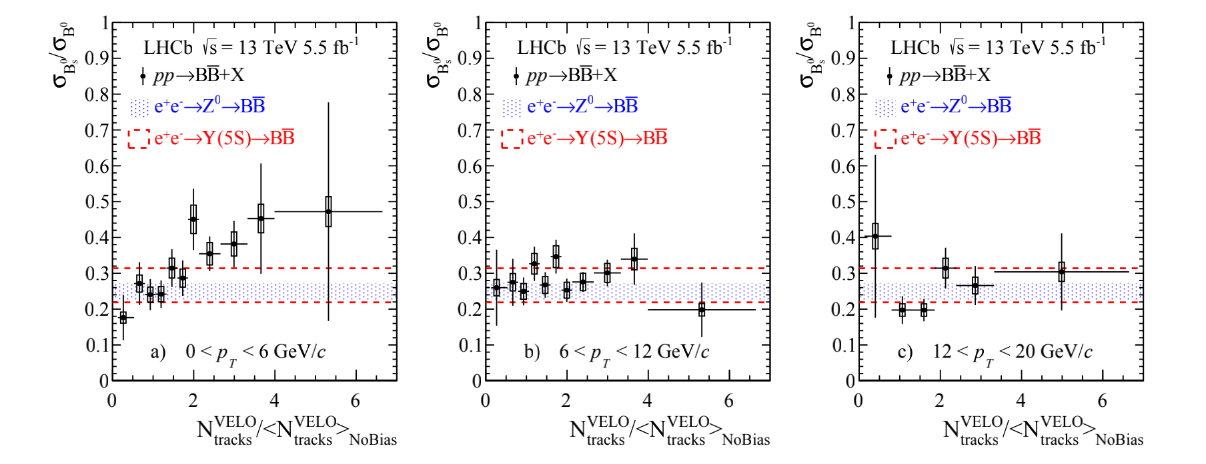
Result
Notes:
最后得到这样的三张图，黑色的是这次分析的结果，红色和蓝色的是正负电子对撞的结果。这三张图分别对应PT在0-6，6-12和12-20GeV情况下的产额比随多重数的变化。在低多重数的区间pp对撞和ee对撞符合的比较好。在高PT区间也符合的比较好。在PT是0-6GeV的高多重数区间明显看到了一个上升的趋势。所以反应中强子介质的密度会对不同的B强子的产额产生不同的影响，同时也确实看到了一个奇异性增强的结果。

Slide 22
That's all, thanks!

Slide 23
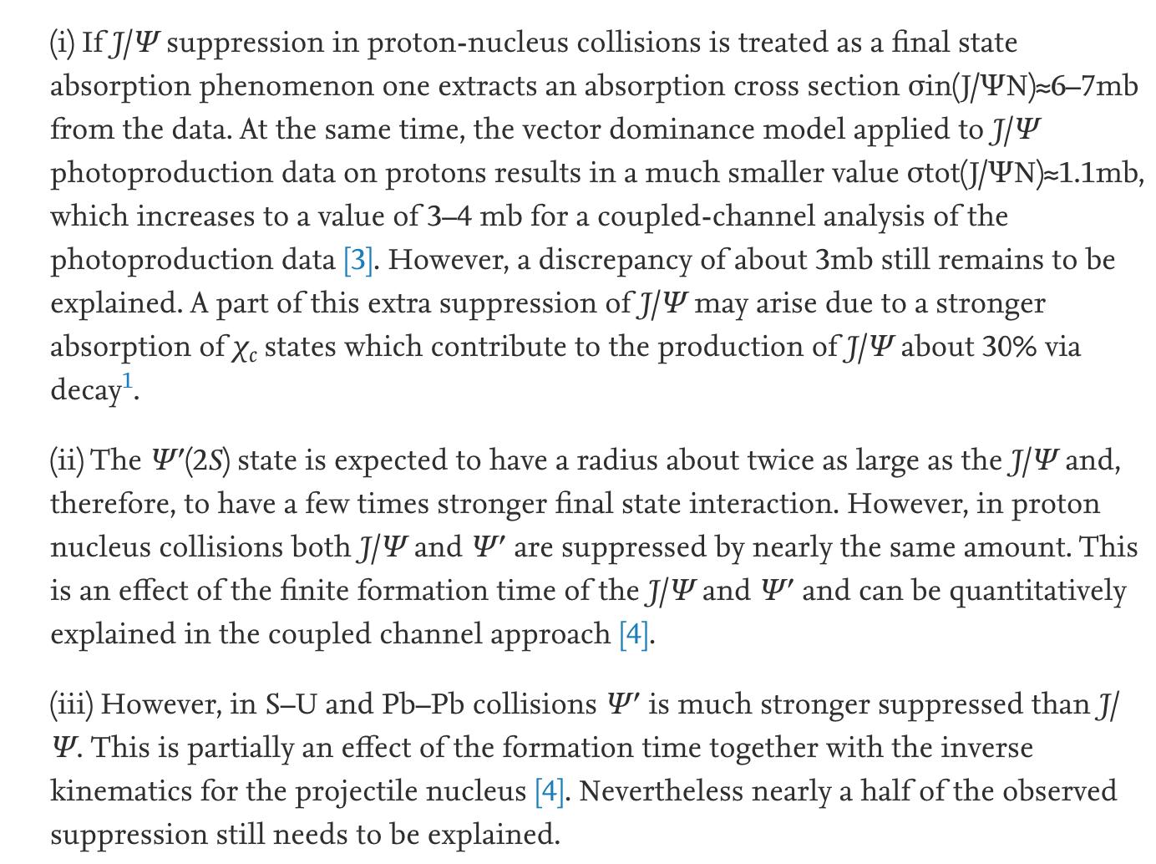
BackUp

Slide 24
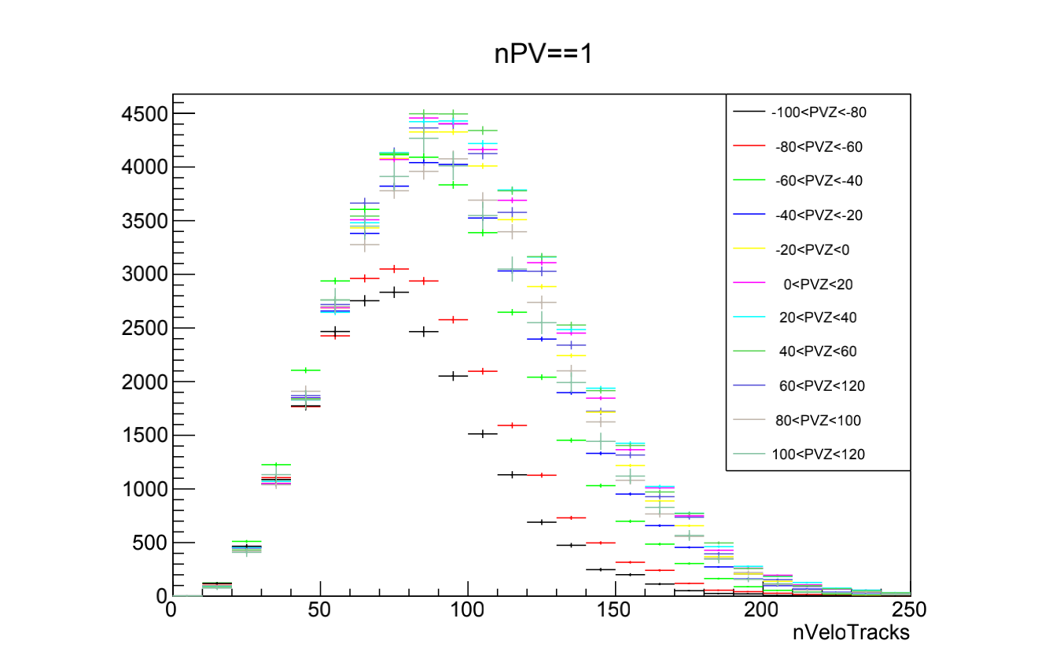
nVeloTracks for different range of PVZ

Slide 25
isospin, PT reweight

